Slide 1
Polybs Anakyklosis
Forfatningernes kredsløb

Slide 2
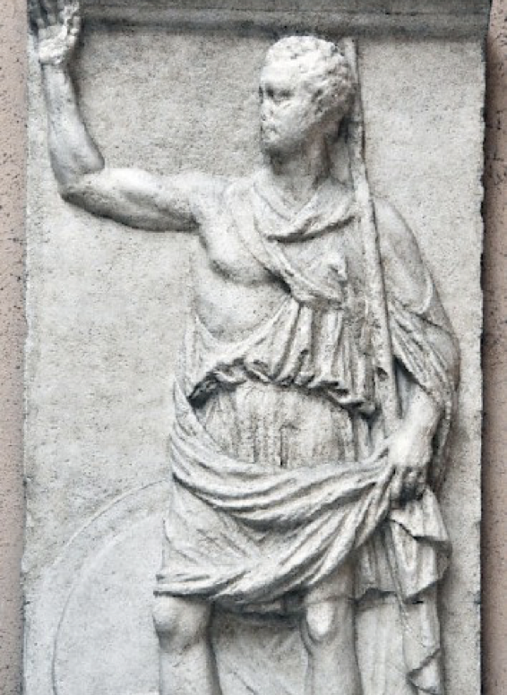
Polyb(ios) ca. 180-120 f.Kr.
Græsk historiker og politiker
Blev ført til Rom som gidsel efter et græsk nederlag til romerne i 168 f.Kr.
Blev vel modtaget og godt behandlet, især af den romerske general og statsmand Publius Cornelius Scipio Africanus Minor (185-129 f.Kr.)
Blev en stor beundrer af romerne og skrev en historiebog på græsk om dem, hvori han bl.a. kommer ind på deres forfatning.

Slide 3
Arbejdsspørgsmål
Hvad er hoveddrivkræfterne i de forandringer i styreformer, Polybs tekst beretter om?

